Slide 1
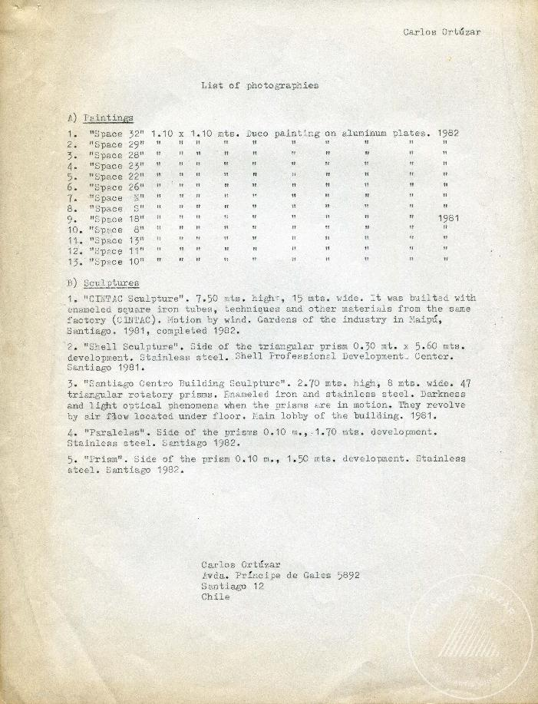
List of photographies (6-20001)

Slide 2
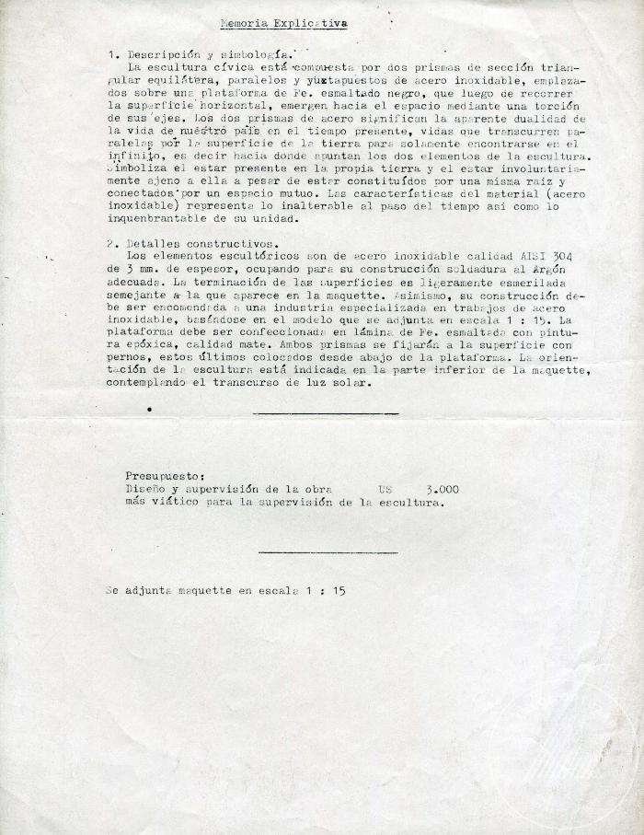
Memoria explicativa (6-20003)

Slide 3
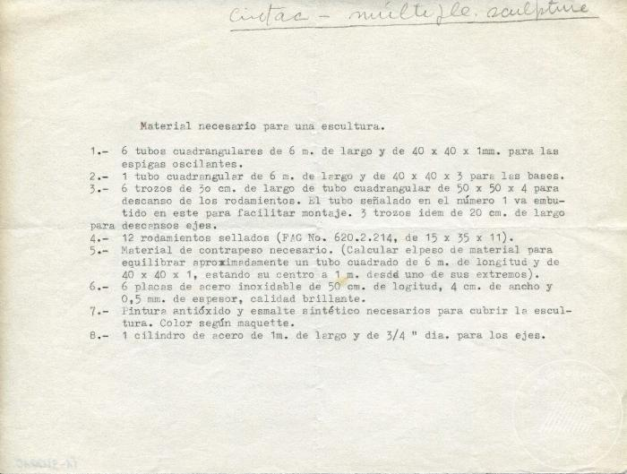
Cintac. Multiple. Sculpture. Material necesario para una escultura (6-20004)

Slide 4
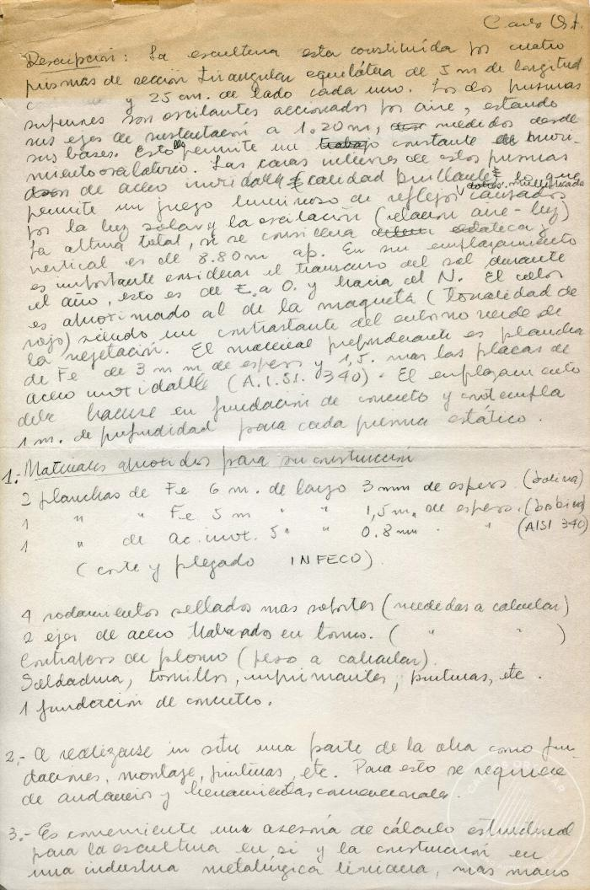
Descripción escultura cuatro primas (titulo tentativo) (6-20006)

